Slide 1

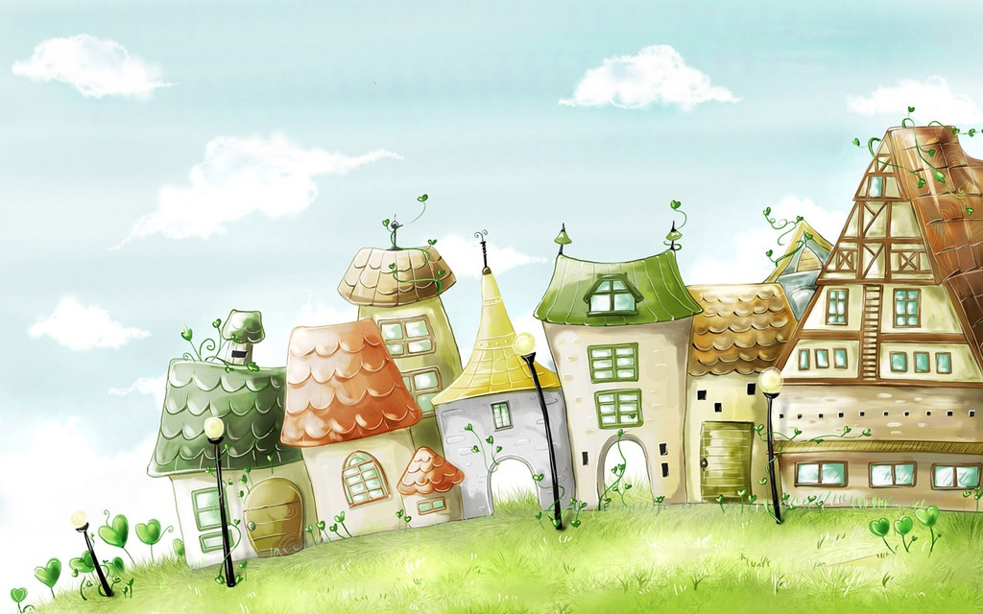


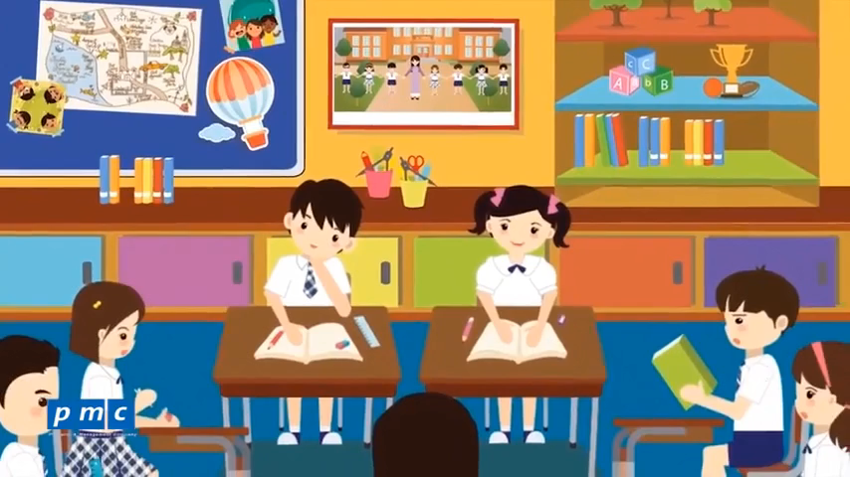


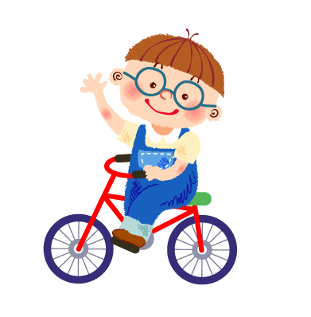

CHÀO MỪNG CÁC THẦY CÔ VỀ DỰ GIỜ
GIÁO VIÊN: NGUYỄN THỊ NHƯ NGUYÊN
TRƯỜNG TIỂU HỌC HÒA NGHĨA

Slide 2
Tiếng Việt
Nói và nghe: Kể chuyện Bà cháu.

Slide 3
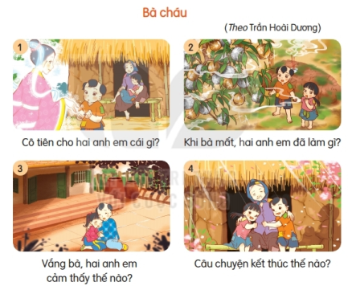
1. Dựa vào câu hỏi gợi ý, đoán nội dung của từng tranh

Slide 4
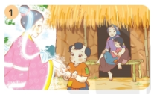
Cô tiên cho hai anh em cái gì?

Slide 5
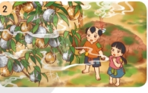
Khi bà mất hai anh em đã làm gì?

Slide 6
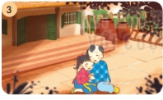
Vắng bà, hai anh em cảm thấy thế nào?

Slide 7
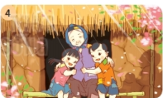
Câu truyện kết thúc thế nào?

Slide 8
2. Nghe kể chuyện

Slide 9
Cô tiên cho hai anh em hạt đào. Dặn khi bà mất đem trồng cạnh mộ bà
Cô tiên cho hai anh em cái gì?

Slide 10
Khi bà mất hai anh em đem hạt đào trồng bên mộ. Khi hạt gieo xuống đã nảy mầm đơn trái vàng trái bạc.
Khi bà mất hai anh em đã làm gì?

Slide 11
Vắng bà hai anh em ngày càng buồn bã.
Vắng bà, hai anh em cảm thấy thế nào?

Slide 12
Hai anh em xin cô tiên cho bà sống lại. Cô tiên phất quạt màu nhiệm và nhà cửa biến mất . Bà hiện ra móm mém, hiền từ, dang tay ôm hai đứa cháu hiếu thảo.
Câu truyện kết thúc thế nào?

Slide 13
3. Chọn kể 1-2 đoạn của câu chuyện theo tranh

Slide 14


Câu chuyện Bà cháu cho thấy Tình yêu thương, gắn bó sâu sắc của ba bà cháu. Tình cảm ấy còn quý giá hơn cả vàng bạc. Ca ngợi sự hiếu thảo của hai người cháu dành cho bà.
CỦNG CỐ BÀI HỌC
Notes:
Bài giảng thiết kế bởi: Hương Thảo - tranthao121006@gmail.com

